Slide 2
«Донская земля, народы и их традиции».
Цель проекта:
- рассмотреть особенности национального состава Донского края, отношения между народами, их традиции и обычаи.
Задачи:
- познакомить с многонациональной культурой Дона (русского, украинского, армянского, азербайджанского, татарского, цыганского народов);
- формировать бережное отношение к культурному наследию Донской земли;
- формировать уважение к многонациональной культуре и ее представителям;
- воспитывать толерантность.

Slide 3
Презентация проекта.
Оформление выставочного стола, представить традиции народа живущего на Дону (желательно иметь представителя класса)
- надпись выставки
- рассказы, стихотворения народа, книги
-приветствия на языке народа,
- приготовленные блюда и рецепты
- фотографии и элементы народных костюмов
- столовая посуда, сувениры
- предметы декоративно - прикладного творчества, выбранной национальности
- по возможности звучание национальной музыки

Slide 4
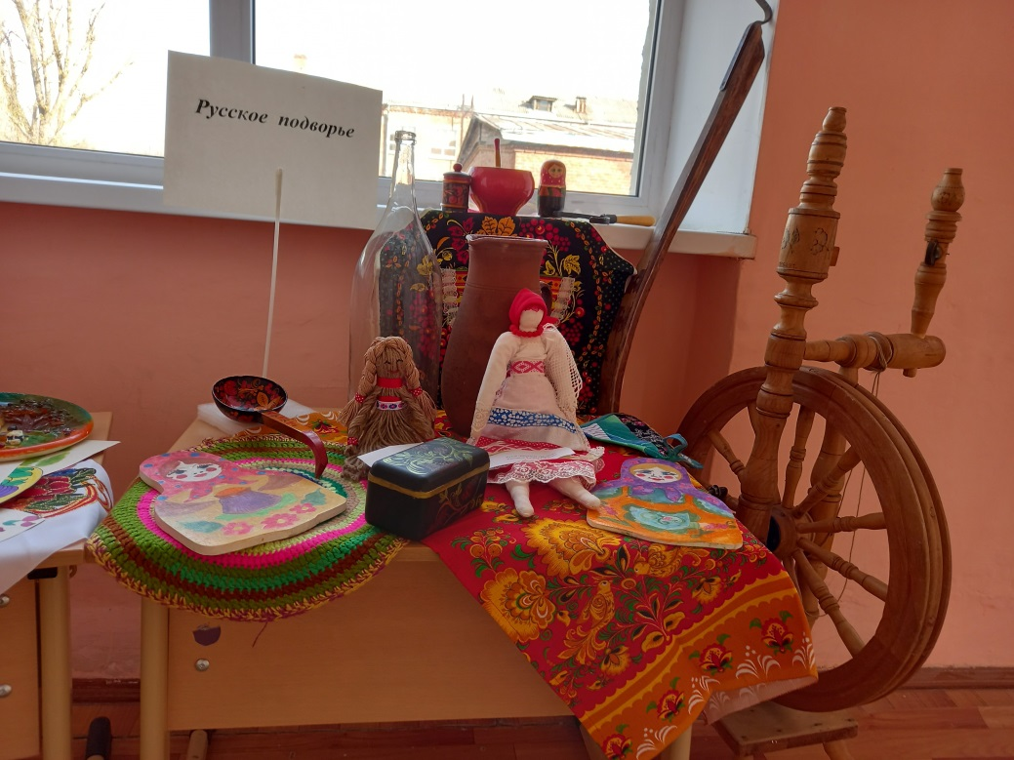
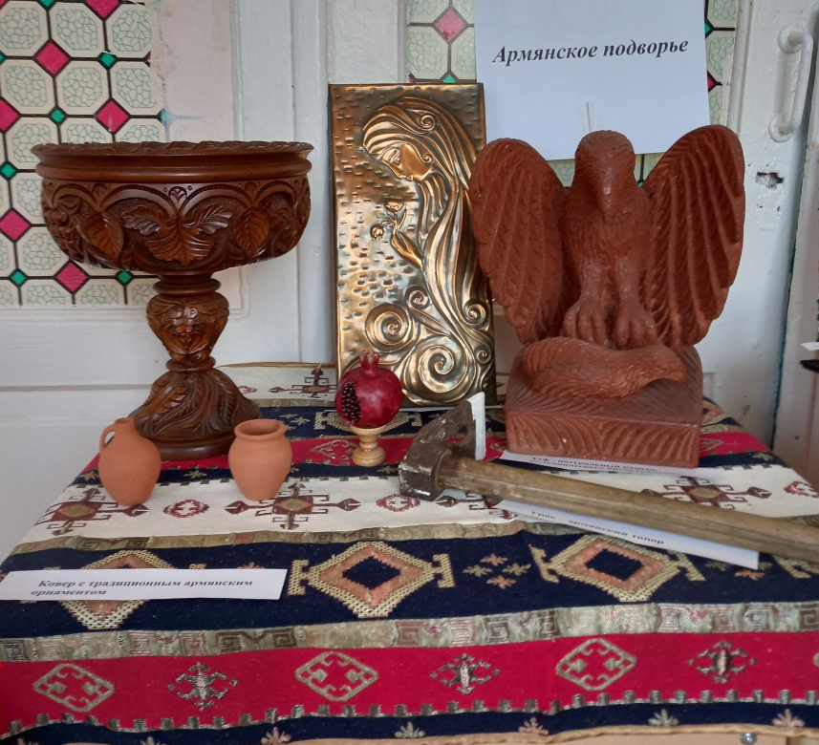
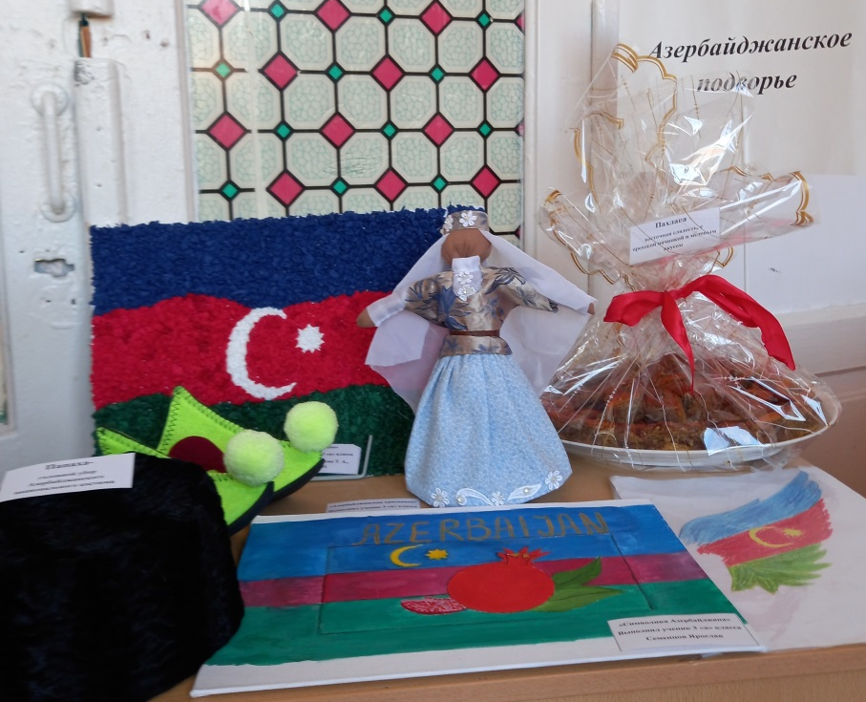
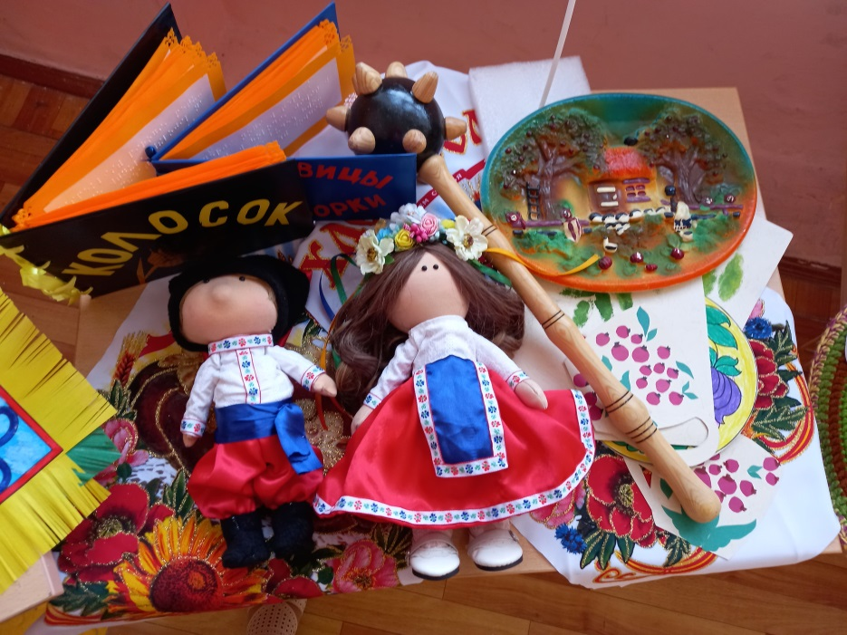

Slide 5
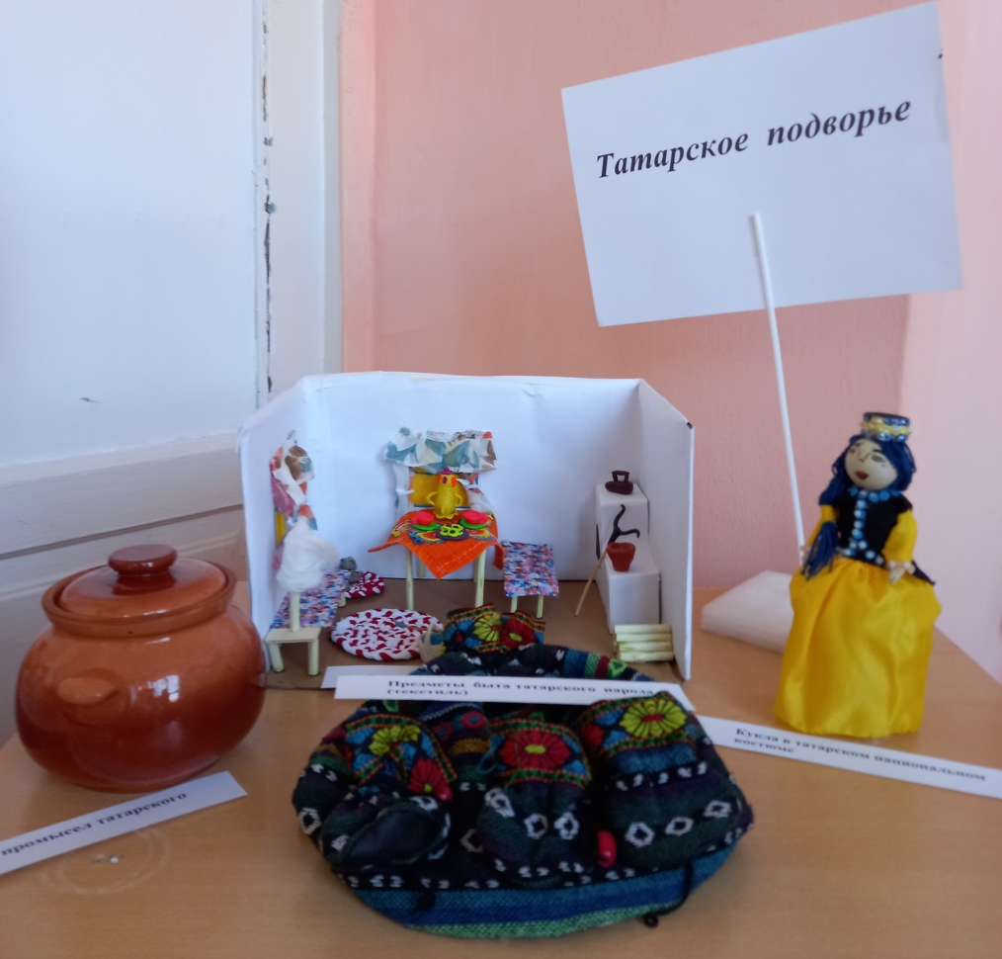
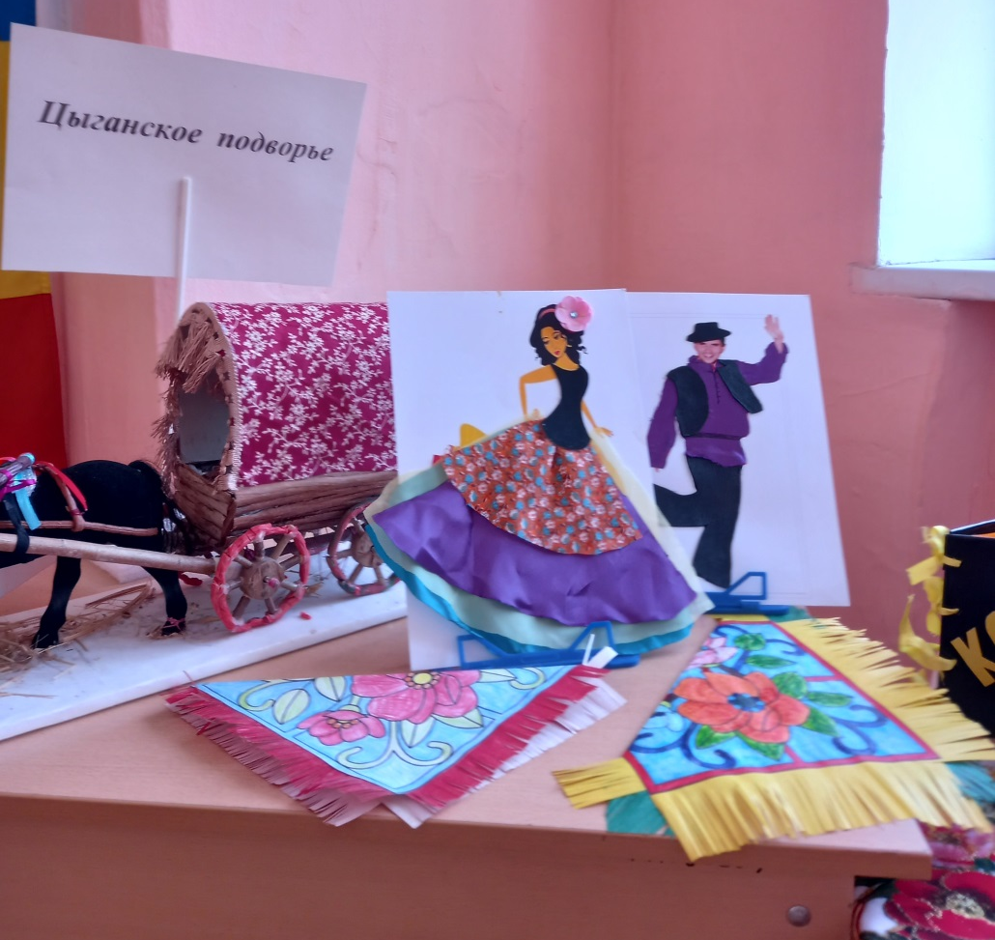

Slide 6
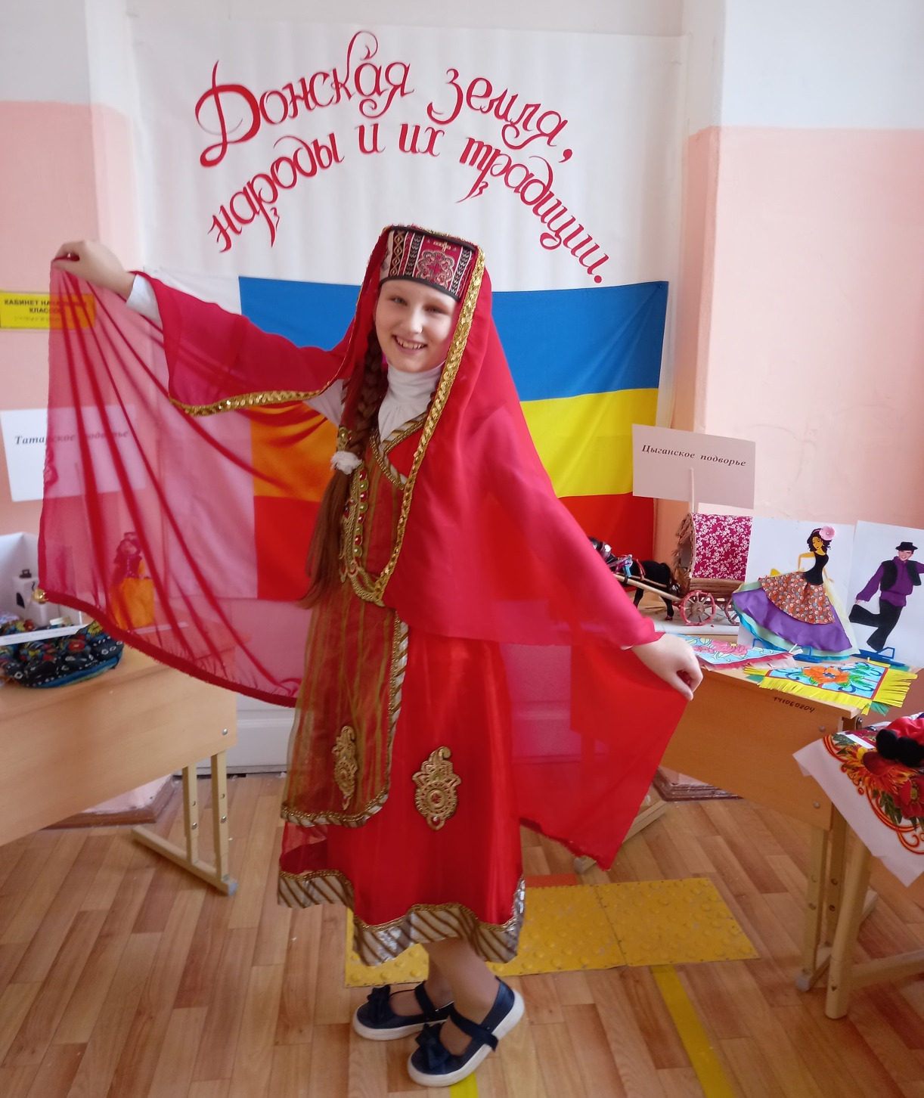

Slide 7
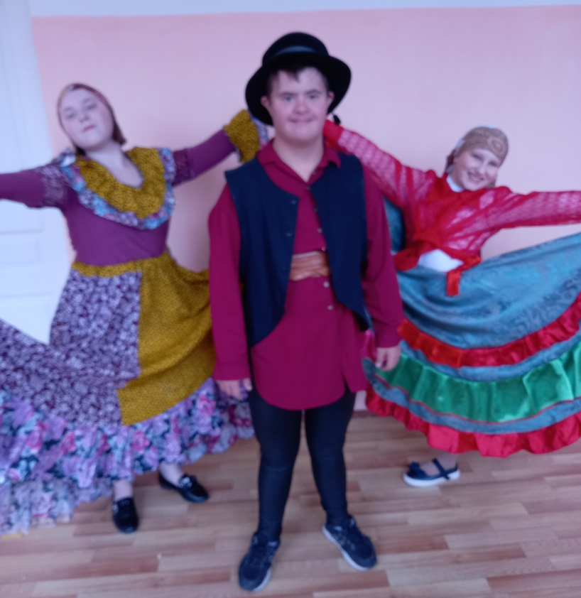
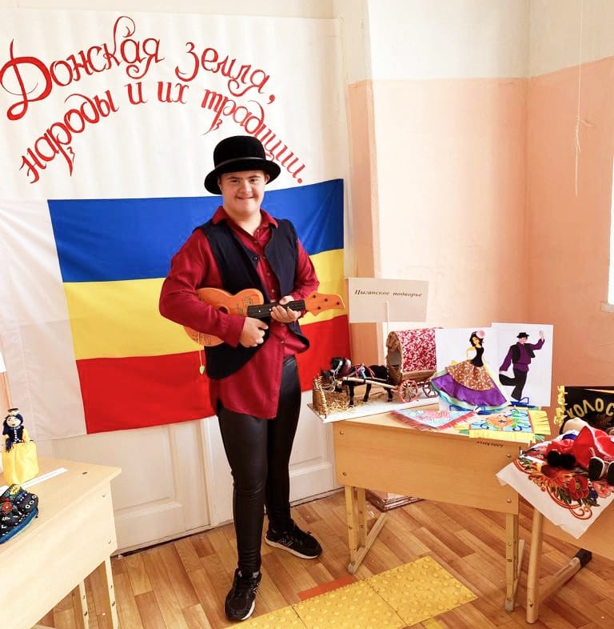
ЦЫГАНЕ

Slide 8
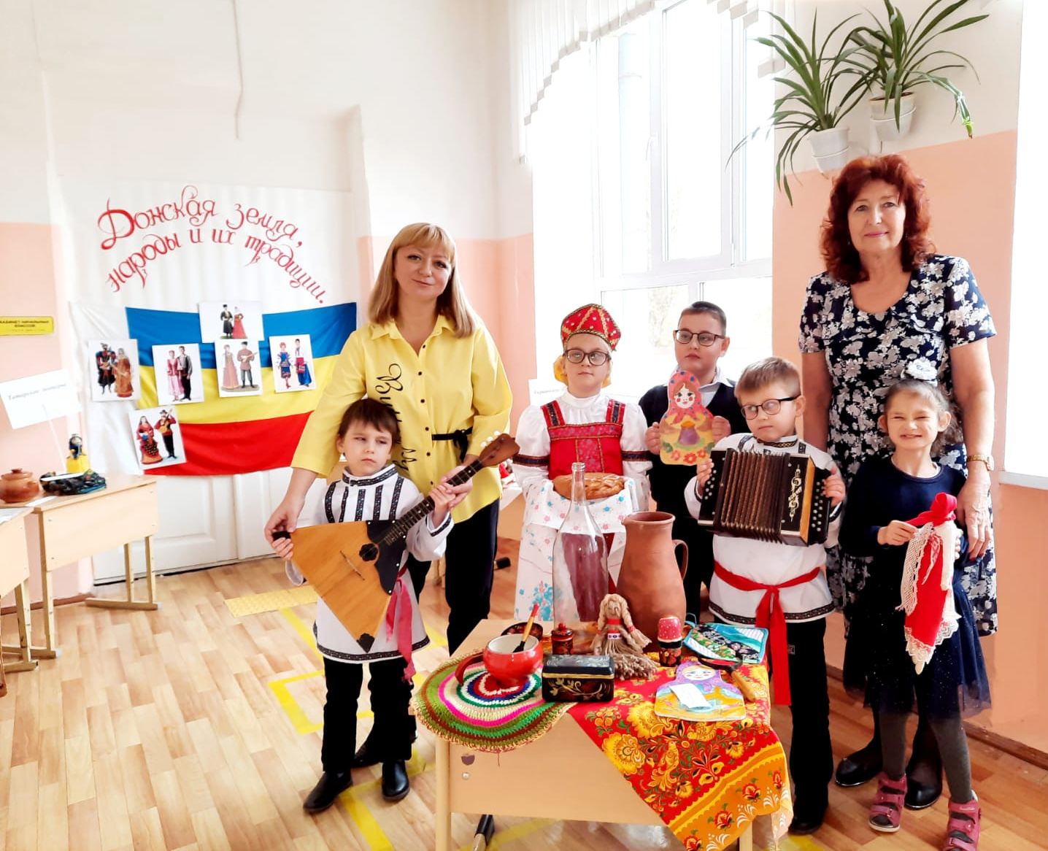
РУССКИЕ

Slide 9
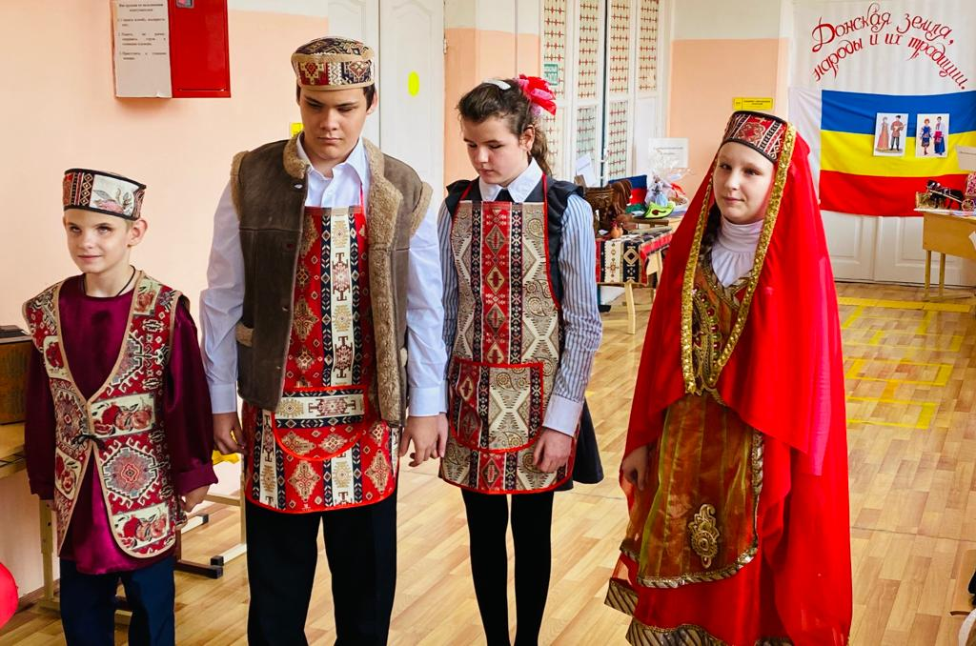
АРМЯНЕ

Slide 10
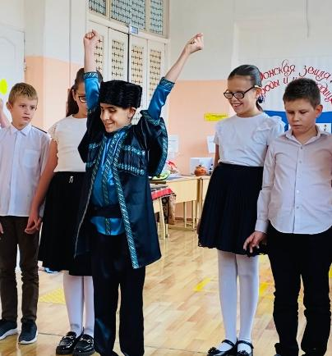
АЗЕРБАЙДЖАНЦЫ

Slide 11
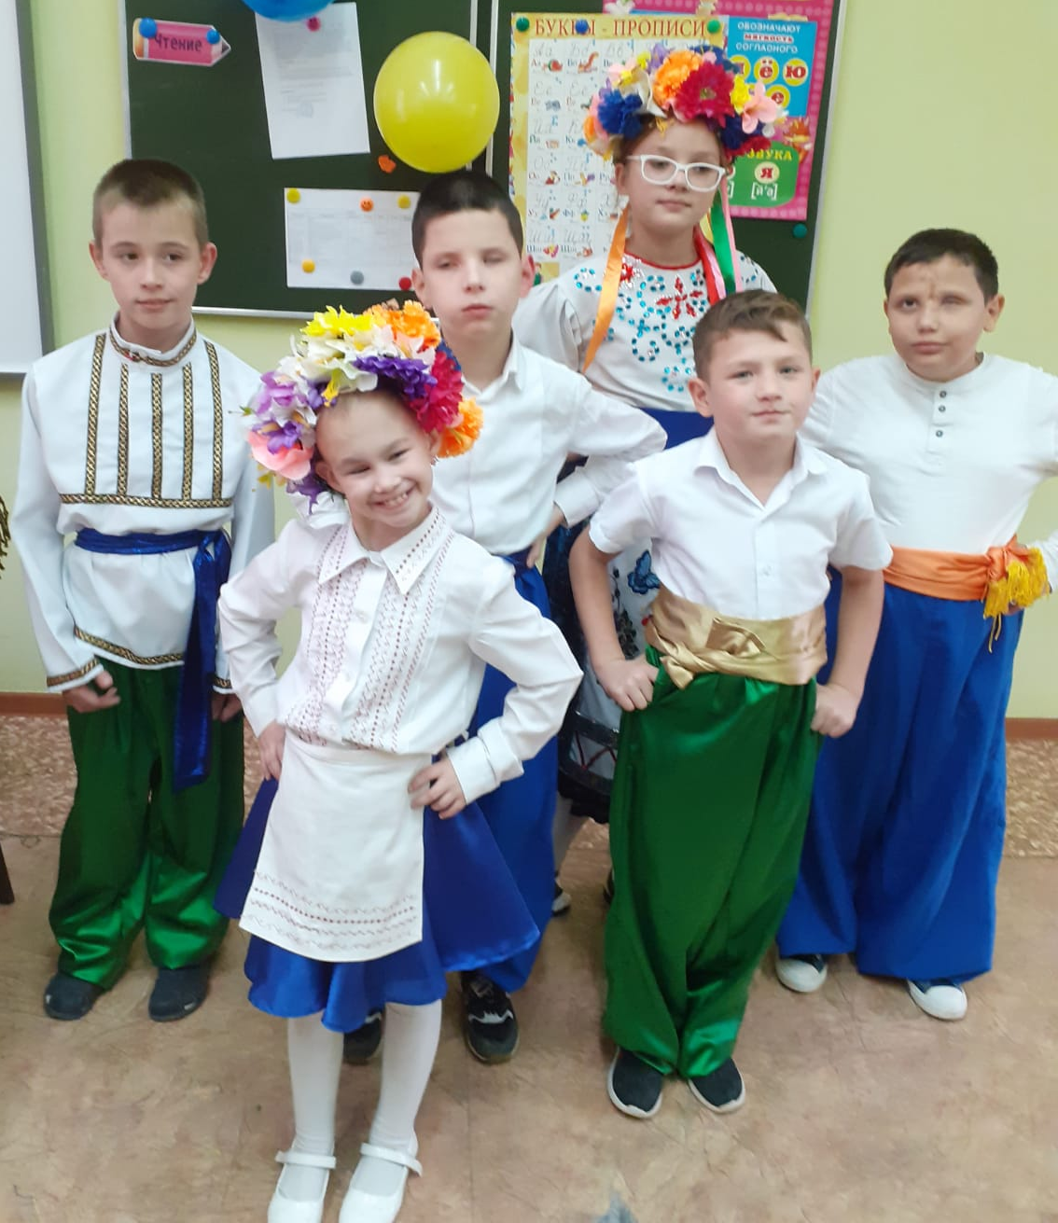
УКРАИНЦЫ

Slide 12
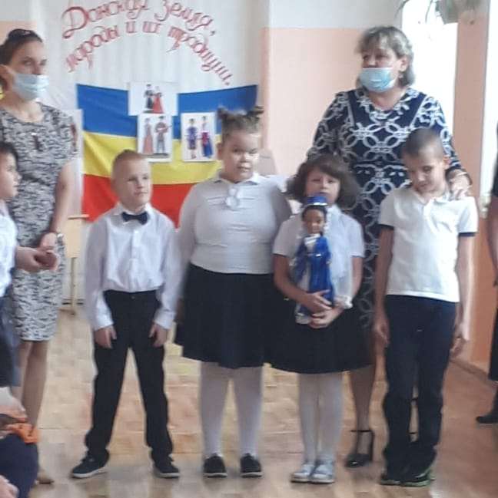
ТАТАРЫ

